Slide 1
CLOUD INFRASTRUCTURE PROJECT
TEAM 2
ΔΗΜΗΤΡΗΣ ΜΑΝΟΣ
ΜΙΧΑΗΛ ΣΕΛΒΕΣΑΚΗΣ
ΑΠΟΣΤΟΛΟΣ ΚΕΦΑΛΟΣ
ΕΥΑΓΓΕΛΙΑ ΜΑΡΙΑ ΚΑΪΑ
ΧΡΗΣΤΟΣ ΚΕΡΙΓΚΑΣ​
7/11/2024

Slide 2
INDEX
Σχεδίαση αρχιτεκτονικής
Λειτουργικά Στοιχεία
Ανάλυση Κόστους
Σύγκριση Azure με On-premises
Ομαδική Συνεργασία και Εμπόδια

Slide 3
ARCHITECTURE DESIGN

Slide 4
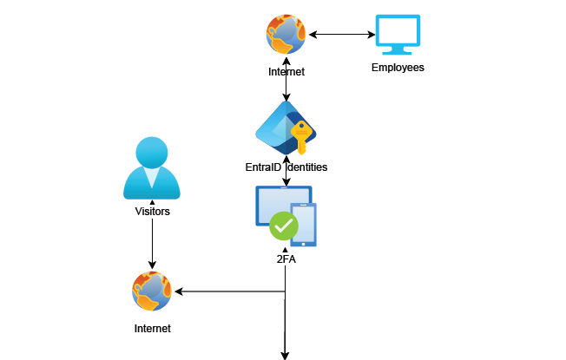
ARCHITECTURE DESIGN (INGRESS)
Διαφορετικές Μέθοδοι Πρόσβασης
Οι επισκέπτες πηγαίνουν απευθείας στο network endpoint
Οι υπάλληλοι πηγαίνουν δια μέσω του Entra ID

Slide 5

ARCHITECTURE DESIGN (Compute)
WAF φιλτράρει τη κίνηση (Edge of the Network)
App services φιλοξενούν το website
Functions εκτελούν τα API service

Slide 6
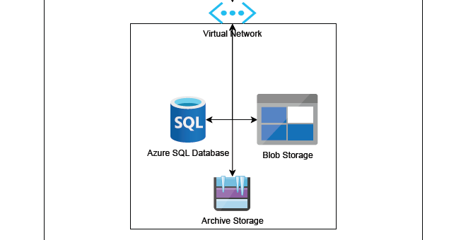
ARCHITECTURE DESIGN (STorage)
Η SQL Database έχει τα εσωτερικά δεδομένα
Blob storage αποθηκεύει τα πολυμέσα των χρηστών
Archive Storage αποθηκεύει τα logs
Όλα τα παραπάνω είναι απομονωμένα στο Virtual Network

Slide 7

CLOUD COMPONENTS

Slide 8
Employees: Οι υπάλληλοι της εταιρίας συνδέονται στους πόρους που απαιτούν εξουσιοδότηση μέσω του ίντερνετ.
Visitors: Εξωτερικοί χρήστες που έχουν πρόσβαση στους ανοιχτούς πόρους μέσω του ίντερνετ.
Azure Entra ID: Αυθεντικοποίηση μέσω office 365. Επίσης, έγινε μια προσπάθεια να ενεργοποιηθεί το 2 factor authentication, ωστόσο κατέστη ανεπιτυχής λόγο ανεπαρκών δικαιωμάτων του λογαριασμού μας.
WAF: Προστασία των εφαρμογών απο επιθέσεις.
Azure App Service: Premium P0V3 το μηχάνημα επιλογής, φιλοξενεί εφαρμογές.
Azure App Functions: Παρέχει δυνατότητες serverless.

Slide 9
Virtual Network: Το Virtual Network είναι το εσωτερικό δίκτυο που συνδέει τους παρακάτω εταιρικούς πόρους στο Azure χωρίς να έχουν επαφή με το internet. H μόνη διαμεσολάβηση γίνεται μέσω του App Services και του API.
Database: PostgreSQL (flexible server – D2sV3, 8gb ram, 128gb storage, αποθήκευση των εσωτερικών δεδομένων της εταιρείας.
Blob storage (hot storage): Για τα πολυμέσα της σελίδας που είναι προσβάσιμη για τους χρήστες.
Archive Storage (cold storage): Αρχειοθέτηση δεδομένων (logs) που δεν χρειάζονται συχνή πρόσβαση. Αρχεία με ημερομηνία δημιουργίας πάνω απο 1 μέρα γίνονται αυτόματα Archive.

Slide 10

PREDICTED COSTS

Slide 11
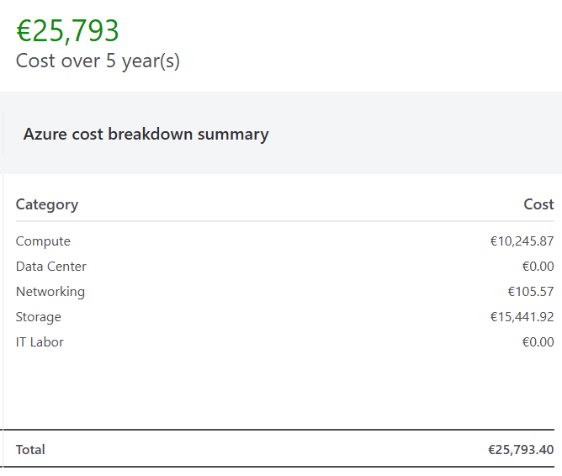
Predicted costs (COmPERATIVE CALCULATOR)
AZURE
Implicit εκτίμηση του κόστους των υποσυστημάτων του cloud, στα πλαίσια σύγκρισης του με το αντίστοιχο On Premise cost από το pricing calculator.

Slide 12
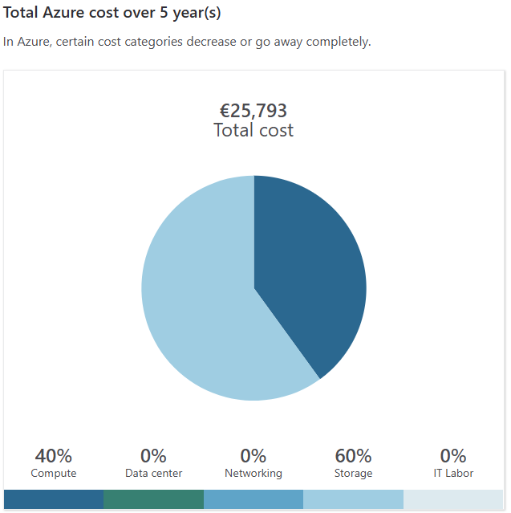

Slide 13
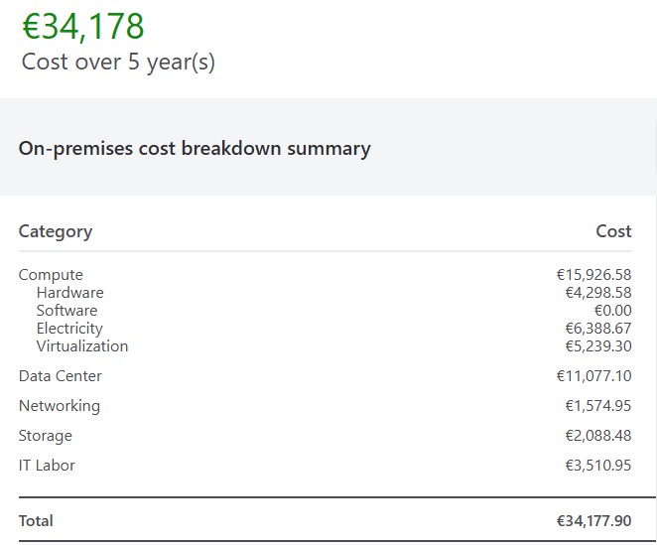
Predicted costs (Comperative CALCULATOR)
ON-PREMISES
Implicit εκτίμηση του κόστους των υποσυστημάτων On Premise, στα πλαίσια σύγκρισης του με το αντίστοιχο Cloud από το pricing calculator.

Slide 14
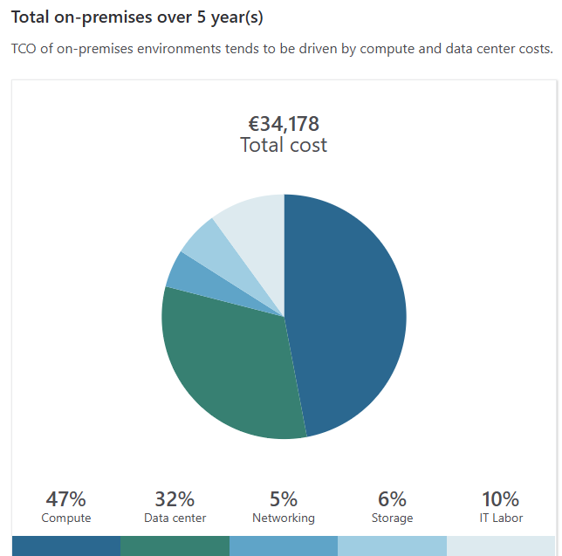

Slide 15
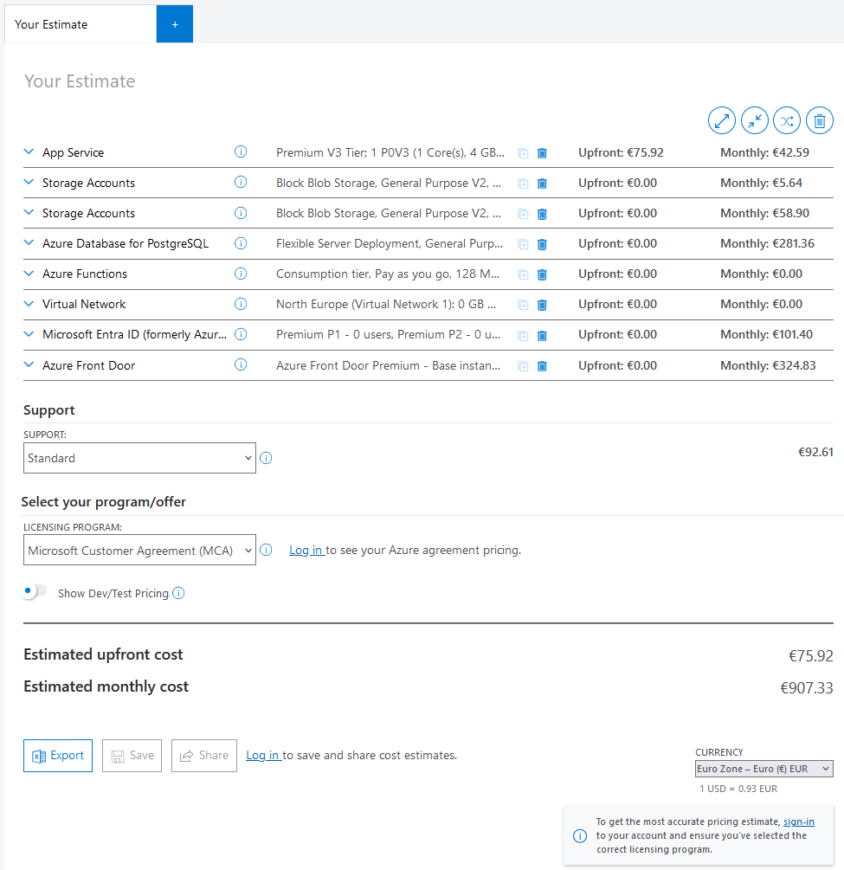
PRICING CALCULATOR/AZURe costS
Το κόστος όλων των υποσυστημάτων για το cloud, υπολογισμένα από το pricing calculator (explicitly)

Slide 16
azure
On-premises
vs
Compute 40%
Data Center 0%
Networking 0%
Storage 60%
IT Labor 0%
Συνολικά πιο φθηνό*
Compute 47%
Data Center 32%
Networking 5%
Storage 6%
IT Labor 10%
Συνολικά πιο ακριβό*
*Σε διάστημα 5ετίας

Slide 17
azure
On-premises
vs
Παρόλο που το Azure φαίνεται να είναι πιο φθηνό, δεν λαμβάνει υπόψην τα μηχανήματα που επιλέχθηκαν, αλλά κοστολογεί τα προτεινόμενα μηχανήματά του (στα πλαίσια της σύγκρισης κόστους On Premise vs Cloud από το pricing calculator), οπότε δεν μπορεί να γινεί ακριβής εκτίμηση του κόστους.

Slide 18

Teamwork and obstacles

Slide 19
TEAMWORK
Επικοινωνία: Η ομάδα διατήρησε τακτική επικοινωνία μέσω εργαλείων όπως το Discord ώστε να υπάρχει συνεχής ενημέρωση για την πρόοδο και τα θέματα του Project. Η άμεση επικοινωνία συνέλαβε στην ταχεία επίλυση προβλημάτων.
Συνεργασία: Τα μέλη της ομάδας εργάστικαν συνεργατικά σε όλα τα στάδια του Project, χωρίς συγκεριμένες κατανομές καθηκόντων. Ο καθένας συνείσεφερε λίγο από την δική του εμπειρία και γνώση σε κάθε ενόττητα του έργου.
Αποδοτηκότητα: Παρά τις προκλήσεις με τον περιορισμένο χρόνο, η ομάδα κατάφερε να ολοκληρώσει τις απιατούμενες εργασίες με αποτελεσματικότητα.
Χημεία: Η χημεία μεταξύ των μελών βοήθησε στη δημιουργία ενός θετικού περιβάλλοντος εργασίας.

Slide 20
OBSTACLES
Δυσκολίες στη χρήση (User Interface): Ορισμένες λειτουργίες του UI δεν είναι προφανής και δυσκολέυουν την πλοήγηση και τη ρύθμιση των παραμέτρων.
Κόστος χρήσης: Το σύστημα έχει σχετικά υψηλό κόστος, κάτι που θα μπορούσε να περιορίσει την πρόσβαση σε μικρότερους οργανισμούς ή χρήστες με περιορισμένο buget.
Χρόνος υλοποίησης: Η ομάδα αντιμετώπισε δυσκολίες με την τήρηση των απαιτούμενων χρόνων, καθώς οι λογαρισμοί για την πρόσβαση στο εργαλείο παραχωρήθηκαν με καθυστέρηση. Αυτό, σε συνδυασμό με την ελλιπή ενημέρωση σχετικά με τις δυνατότητες και την χρήση του εργαλείου, περιόρισε τον διαθέσιμο χρόνο για την πλήρη υλοποίηση του έργου.

Slide 21
THANK YOU
Ευχαριστουμε για την προσοχη σας! :)

